Slide 1
Социальная проба «Красивая осанка – здоровое будущее» Выполнили учащиеся 2 «В» класса
Руководитель: Чупрына С.С.

Slide 2
Актуальность
На стройного человека приятно смотреть. Стройные люди радуют глаз. Нам очень хочется быть стройными и красивыми. Ещё мы узнали, что правильная осанка нужна не только для красоты. Она важна и для здоровья. По статистике более 40% детей имеют нарушение осанки. Неправильная осанка может не только нанести вред здоровью, но и испортить человеку жизнь. Поэтому мы задались вопросом: «Как выработать правильную осанку?»

Slide 3
Цель:
Профилактика искривления позвоночника и формирование красивой осанки. Задачи: 1) изучить дополнительную литературу по теме; 2) выявить причины нарушения осанки;
3)разработать систему занятий для правильной осанки; 4) формировать навыки здорового образа жизни.

Slide 4
Методы
1. Теоретические: изучение различной литературы, в том числе справочники по теме. 2.Практические: сбор материала и его анализ; анкетирование учащихся 2-х классов, обработка результатов; разучивание упражнений для формирования правильной осанки.

Slide 5
Гипотеза: правильная осанка - это не только красота, но и наше здоровье. Ценность проекта: 1.Получение навыков исследовательской работы. 2. Создание компьютерной презентации.

Slide 6
План работы:
Изучение проблемы, работа со справочниками, энциклопедиями;
Анкетирование среди учащихся 2-х классов;
3. Беседа с медработником школы.
4. Интервью с учителем физкультуры.
5. Разработка систему ежедневных упражнений для поддержания правильной осанки.
6. Выступление агитбригады.
7. Создание книжки –
раскладушки.
8. Презентация проекта.

Slide 7
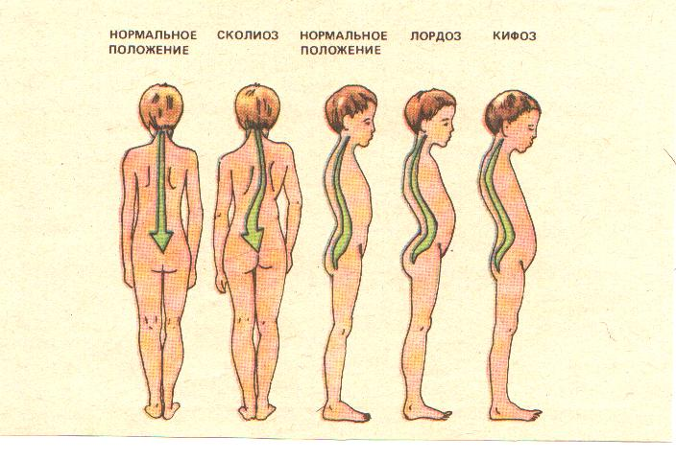
Изучение литературы
Осанка - это умение удерживать свое тело, сохраняя правильную позу в различных положениях: сидя, во время ходьбы и игр. Важнейшее условие правильной осанки - нормальное развитие позвоночника.
Осанка считается правильной, если голова слегка приподнята,
грудная клетка развёрнута, плечи находятся на одном уровне.
Искривление позвоночника у детей:

Slide 8
Каковы же основные причины нарушения осанки у детей?
Отсутствие навыка правильной осанки;
несоответствие размеров и конструкции мебели росту;
плохая освещенность рабочего места;
ношение сумки или портфеля в одной руке или на плече;
привычка стоять, опираясь на одну ногу;
недостаточная двигательная активность.

Slide 9
Мы поговорили с медсестрой нашей школы Галиной Васильевной
Она пояснила, что наблюдения за осанкой ведутся у детей с первого класса.
На сегодняшний день из общего числа учащихся начальных классов 10 человек стоят на «Д» учёте у ортопеда, что составляет 5 % .
Мы решили выяснить, насколько велик риск сейчас практически здоровым детям испортить свою осанку.

Slide 10
Результаты анкетирования во вторых классах (65 человек):
1. Знаешь ли ты что такое правильная осанка?

Slide 11
2. Следишь ли ты за своей осанкой в школе и дома?

Slide 12
3. Какие игры предпочитаешь?

Slide 13
3. Занимаешься ли ты в спортивных секциях?

Slide 14
По результатам анкетирования мы сделали вывод:
Менее половины детей знают, что такое ОСАНКА, остальные не понимают значение этого слова.
Менее 50% детей занимаются в спортивных секциях, а большинство опрошенных выбирают компьютерные игры, что ведет к развитию ГИПОДИНАМИИ.
Мало детей следят за своей осанкой в школе и не следят дома.

Slide 15
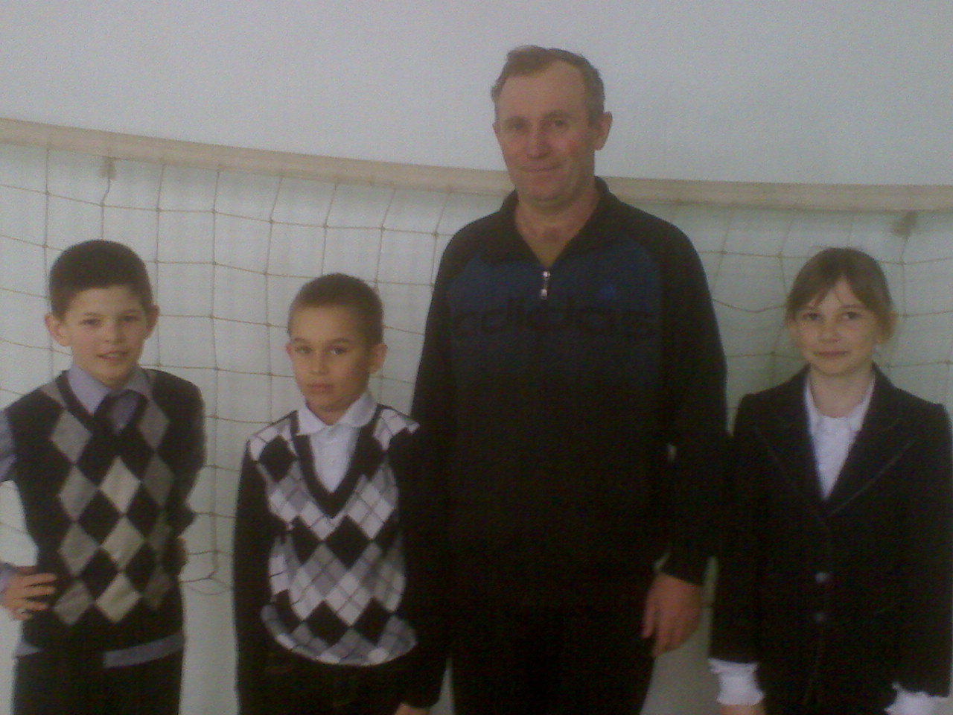
Как же сохранить спину ровной? Агитбригада нашего класса побеседовала с учителем физкультуры Сергеем Николаевичем. Он подсказал, какие упражнения нужно выполнять каждый день для поддержания осанки.

Slide 16
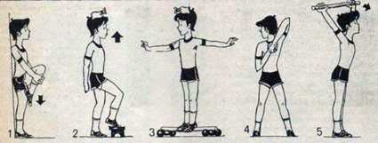
Упражнение 1
1.Упражнения у прямой стены.
2. Упражнения с мешочком на голове.
3. Упражнения на удержания равновесия.
4. Замок за спиной.
5. Упражнения с гимнастической палкой.

Slide 17
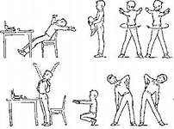
Упражнение 2
Каждые 20 минут меняем
положение тела,
потягиваемся,
выполняем повороты и наклоны туловища,
делаем приседания.

Slide 18
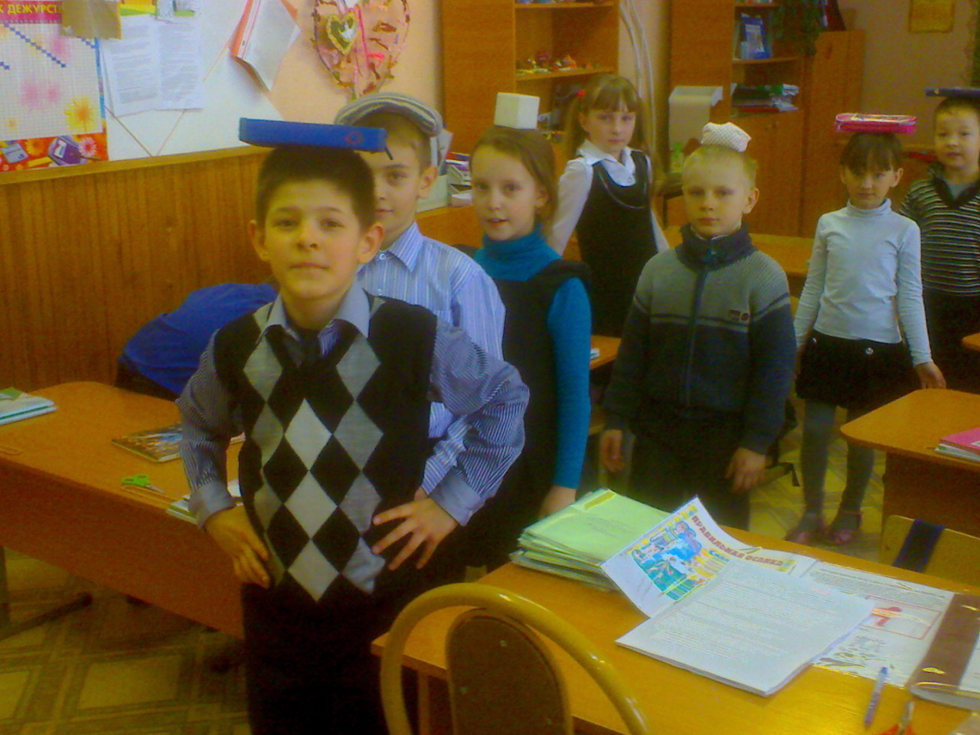
Упражнение 3
2. Упражнения с мешочком на голове.

Slide 19
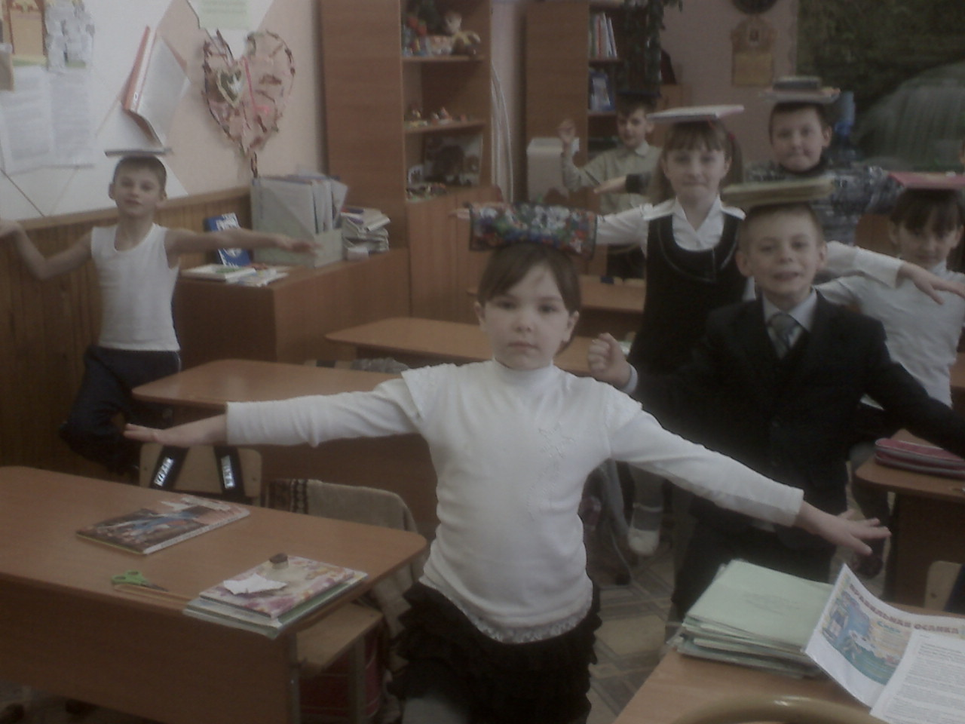
Упражнение 4
Упражнения на удержание
равновесия

Slide 20
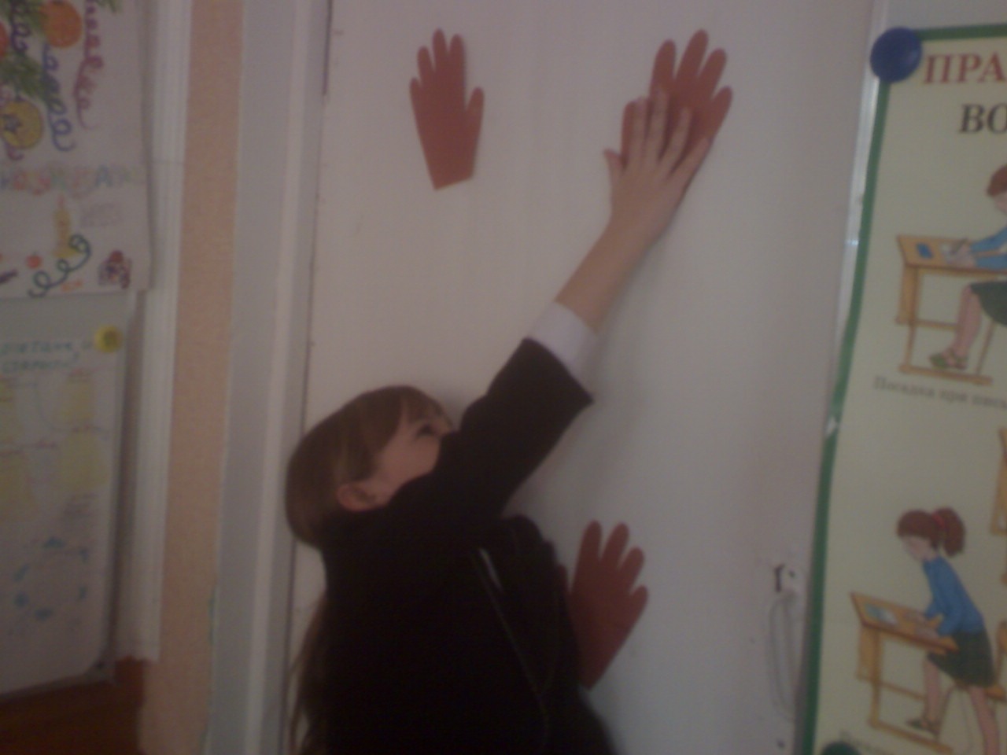
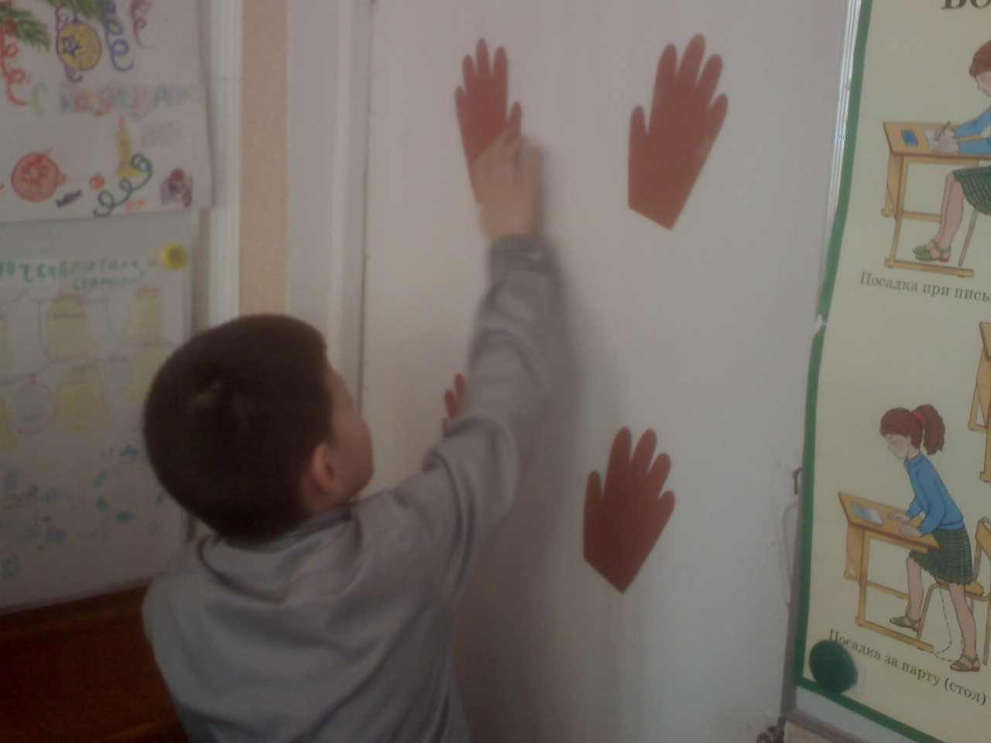
Упражнение 5
Методика «Ладошки»: дотягиваемся поочерёдно до правой и левой ладошки, повторяем то же, стоя спиной к двери

Slide 21
Родители Кунгурова Сергея и Попова Кирилла помогли нам изготовить книжки – раскладушки, сшили мешочки для упражнений, распечатали картинки, которые мы подарили второклассникам.

Slide 22
Итог проекта
Изучили дополнительную литературу, узнали много о здоровье человека.
Выявили, что причинами нарушения осанки являются недостаточная двигательная активность школьников, отсутствие навыка правильной осанки.
Совместно с медработником школы и учителем физкультуры разработали систему упражнений для поддержания красивой осанки.
Составили рекомендации учащимся для поддержания красивой осанки.

Slide 23
Используемая литература
1. В.И. Ковалько Здоровьесберегающие технологии. Москва, ВАКО 2004г. 2. Н.Я.Дмитриева, А.Н. Казаков. Окружающий мир. Издательство Учебная литература 2008г. 3. В.Н. Касаткина Педагогика здоровья. Линка-пресс Москва 1998г. 4. Н.Ю. Буянова Я познаю мир. Детская Энциклопедия /Медицина/ Издательство АСТ.2001г. 5. Энциклопедия здоровья Москва Вече 2004г.
http://radikal.ru/F/s41.radikal.ru/i092/1108/60/e918556f2ee2.jpg.html
http://radikal.ru/F/s007.radikal.ru/i301/1103/99/6199f83a006a.png.htm мальчик
с карандашом
http://radikal.ru/F/i082.radikal.ru/1104/4f/315eaf1515d8.png.htm мальчик
http://radikal.ru/F/i060.radikal.ru/1008/11/c307d759d821.png.html ранец

